Slide 1

DB 테이블
정규화와 반정규화
김은비 사원
AD SOFT 5주차 교육 과정
DB 테이블 설계 – 정규화와 반정규화,
사용자 인증 방식 – 세션/쿠키, 토큰
정규화 란
각각의 정규형
정규화의 단점
반정규화 란
반정규형의 단점

Slide 2
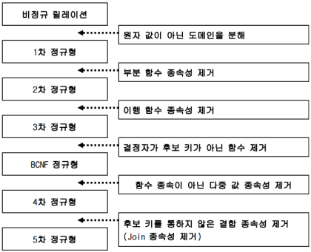
실무에서는 대체로 1 ~ 3 또는 BCNF 정규화까지의 과정을 거치며, 높은 단계로 갈수록 중복이 적은 릴레이션으로 설계된다
DB 정규화 란
데이터베이스 정규화 란 데이터베이스의 설계를 재구성하는 테크닉이다.
정규화를 통해 불필요한 데이터를 없앨 수 있으며 삽입/갱신/삭제 시 발생할 수 있는 각종 이상현상들을 방지할 수 있다
속성들 간의 종속 관계를 분석하여 여러 개의 테이블(릴레이션)로 분해하는 과정이다

Slide 3
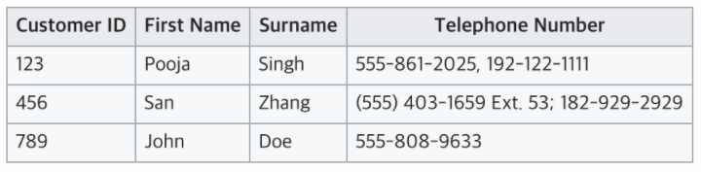
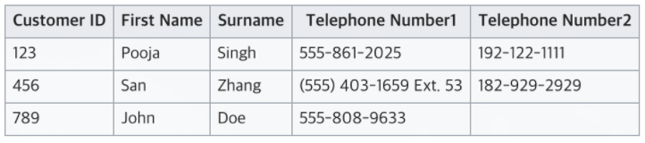
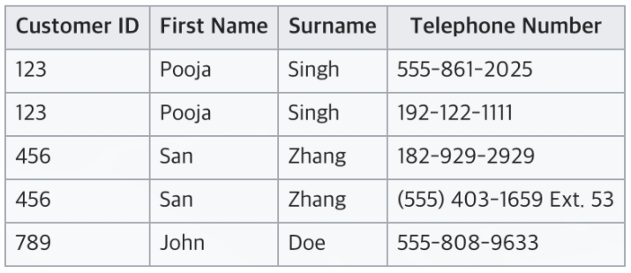
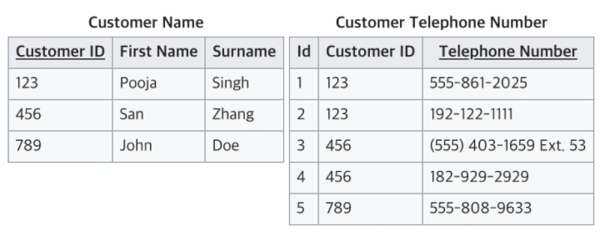
1.
2.
제 1정규화 (1NF)
3.
각 로우마다 컬럼의 값이 1개씩만 있어야 한다. (원자값)
모든 속성에 반복되는 그룹이 나타나지 않는다
기본 키를 사용하여 관련 데이터의 각 집합을 고유하게 식별할 수 있어야 한다

Slide 4
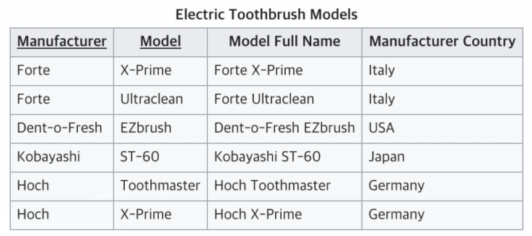
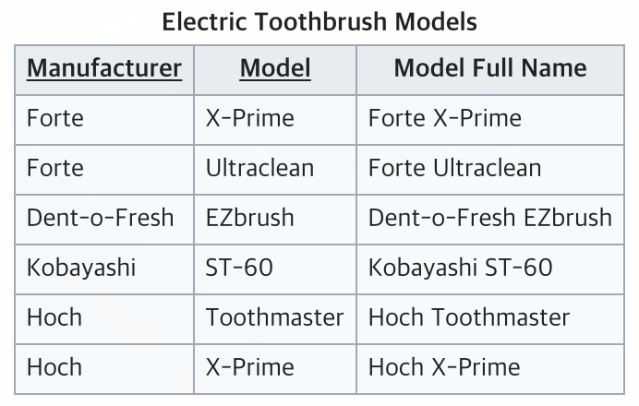
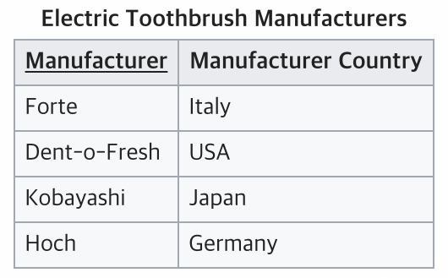
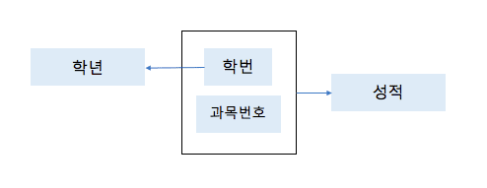
제 2정규화 (2NF)
복합키(기본키가 여러 키로 구성된)로 구성된 경우가 2차 정규화의 대상이다
부분 함수적 종속이 모두 제거되었다
함수적 종속에서 X의 값이 여러 요소일 경우 X1, X2 중 하나만 Y의 값을 결정할 때 이를 부분 함수적 종속이라 한다

Slide 5
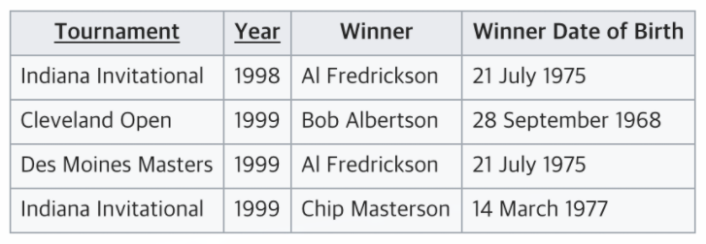
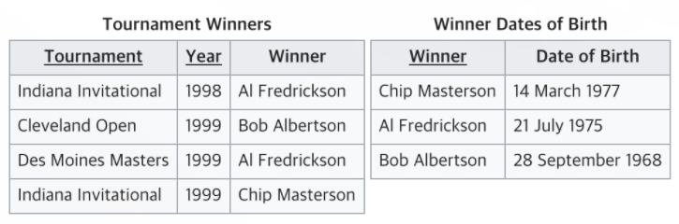
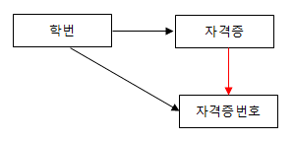
제 3정규화 (3NF)
테이블(Relation)이 제 2 정규화 되었다
이행적 함수 종속성이 제거되었다
이행적 함수 종속성이란 기본 키 외의 컬럼 간에 종속성이 발생하는 것이다

Slide 6
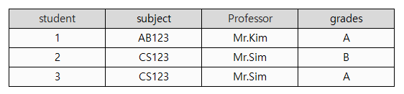
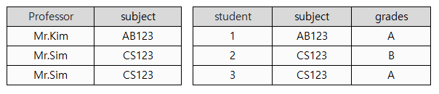
BCNF(3.5NF) 정규형
결정자
모든 결정자가 후보키가 되도록 한다 (다른 속성들을 결정하는 모든 속성들이 후보키 여야 한다)
결정자란 어떤 X 속성이 정해지면 Y속성이 그에 따라 자동적으로 결정될 때 X를 결정자라고 한다
기본키는 테이블에서 각 행을 유일하게 식별할 수 있는 최소한의 속성들의 집합이다
후보키는 기본키가 될 수 있는 후보들이며 유일성과 최소성을 동시에 만족해야 한다
* 교수가 한 과목만을 강의할 수 있다고 가정

Slide 7
BCNF(3.5NF) 정규형
결정자
모든 결정자가 후보키가 되도록 한다 (다른 속성들을 결정하는 모든 속성들이 후보키 여야 한다)
결정자란 어떤 X 속성이 정해지면 Y속성이 그에 따라 자동적으로 결정될 때 X를 결정자라고 한다
기본키는 테이블에서 각 행을 유일하게 식별할 수 있는 최소한의 속성들의 집합이다
후보키는 기본키가 될 수 있는 후보들이며 유일성과 최소성을 동시에 만족해야 한다
* 교수가 한 과목만을 강의할 수 있다고 가정
정규화의 단점
높은 단계의 정규화를 거치게 될수록 테이블이 분해되며 이로 인해 많은 Join 연산이 발생하며 과한 Join은 성능에 큰 악영향을 미친다

Slide 8
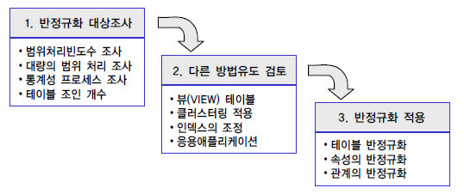
반정규화
(역정규화) 란
반정규화 수행이유
데이터를 조회할 때 디스크 I/O 작업량이 많아 성능이 저하되는 경우
경로가 너무 멀어 조인으로 인한 성능저하가 예상되는 경우
칼럼을 계산하여 읽을 때 성능 저하가 예상되는 경우
반정규화는 정규화 되어있는 데이터를 성능을 향상시키기 위해 중복, 통합, 분리하는 기법이다
데이터의 무결성이 깨질 수 있으나 정규화 된 테이블에서 여러 이유의 성능 저하가 예상될 때 반정규화를 수행한다
반정규화의 절차

Slide 9
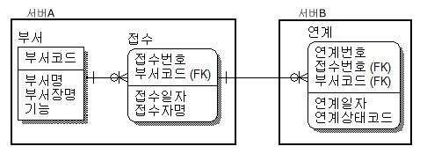
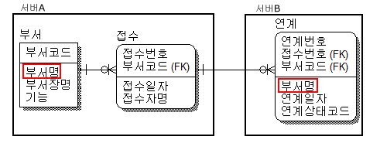
서버 B에서 데이터 조회 시 연계, 접수, 부서 테이블 모두 조인이 필요하며 또한 분산데이터베이스 환경으로 서버간 조인이 발생하여 성능이 저하된다
반정규화
(역정규화) 개념
테이블 반정규화
테이블 병합, 분할
칼럼 반정규화
중복칼럼 추가, 파생칼럼 추가, 이력 데이터 모델의 칼럼 추가, PK에 의한 칼럼 추가, 시스템 오작동 처리를 위한 칼럼 추가
관계 반정규화
중복 관계 추가
반정규화 진행 후

Slide 10

사용자 인증 방식
세션 / 토큰 (JWT)
김은비 사원
AD SOFT 5주차 교육 과정
DB 테이블 설계 – 정규화와 반정규화,
사용자 인증 방식 – 세션/쿠키, 토큰
서버 기반 인증 방식
토큰 기반 인증 방식
JWT
Sliding Sessions
Refresh Token
토큰을 활용한 SSO

Slide 11
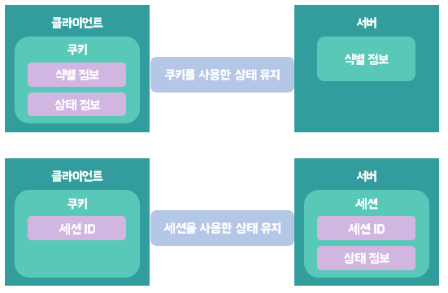
사용자 인증 방식
필요 이유
HTTP는 대표적인 비 연결 지향 프로토콜로 한번의 요청 – 응답 사이클이 완료되면 연결을 종료하며 때문에 동일한 요청이 계속되어도 모두 독립적인 요청으로 인지한다
클라이언트는 매 HTTP 요청마다 본인이 누구인지를 인지시킬 수 있는 인증 정보를 요청의 어딘가에 포함시켜야 한다
서버 또한 클라이언트의 자원 접근을 허용하기 전에 이러한 인증 정보를 기반으로 인증 과정을 거쳐야 한다
Cookie : 서버에서 사용자의 컴퓨터에 설치하는 작은 기록 정보 파일이며 일정 시간동안 데이터를 저장할 수 있어 로그인 상태를 유지할 수 있다
Session : 일정 시간동안 같은 사용자로부터 들어오는 일련의 요구를 하나의 상태로 보고 그 상태를 일정하게 유지시키는 기술로 상태를 유지하기 위한 정보를 서버에 저장한다

Slide 12
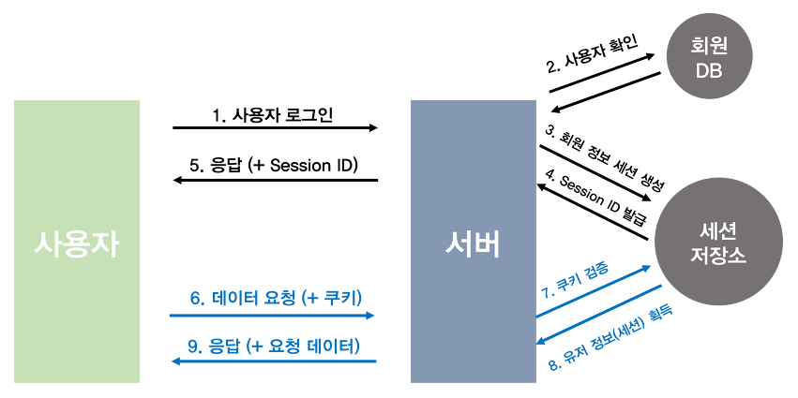
서버 기반 인증 방식
Session / Cookie
서버 측에서 사용자들의 정보를 기억하는 방식이며 서버 메모리나 디스크 또는 데이터베이스 등을 통해 관리한다
Stateful
클라이언트와 서버의 동작이나 상태정보를 서버에 저장하는 형태로 세션상태에 기반하여 서버의 응답이 달라진다
서버에서 로그인한 사용자를 확인한 후 사용자의 고유한 ID값을 부여하여 세션 저장소에 저장한 후 이와 연결되는 세션 ID를 발행한다
사용자는 세션ID를 받아 쿠키로 저장한 후 인증이 필요한 요청마다 쿠키를 HTTP 헤더에 실어 보낸다

Slide 13
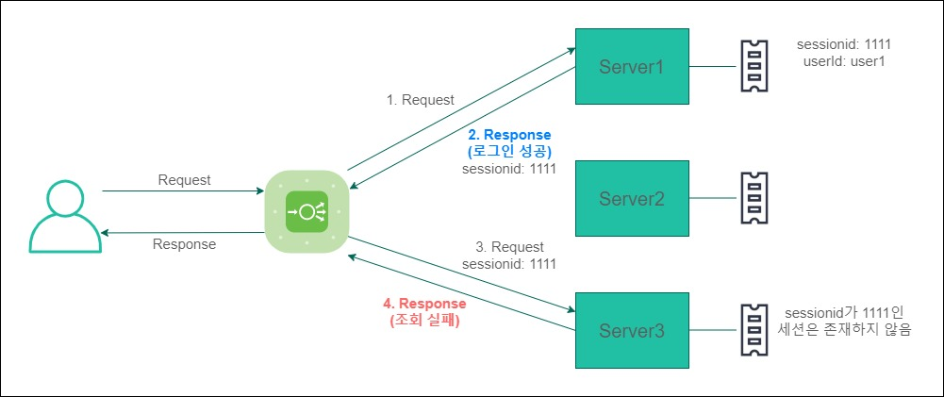
분산 서버에서의
Session / Cookie
▼ 분산 서버 환경에서 발생하는 데이터 불일치
분산서버(Multi Server)
대용량 액세스가 있는 서비스에서 서버의 대수를 늘림으로써 시스템의 전체적인 처리능력을 높여 부하를 분산하는 방법이다
분산서버에서는 흩어져 있는 세션 정보를 효율적으로 관리하는 기술이 필요하다
Sticky Session
Session Clustering
Session Storage 분리
각 서버마다 있는 세션 저장소에 저장된 세션 정보들이 다른 서버와 공유되지 않는다

Slide 14
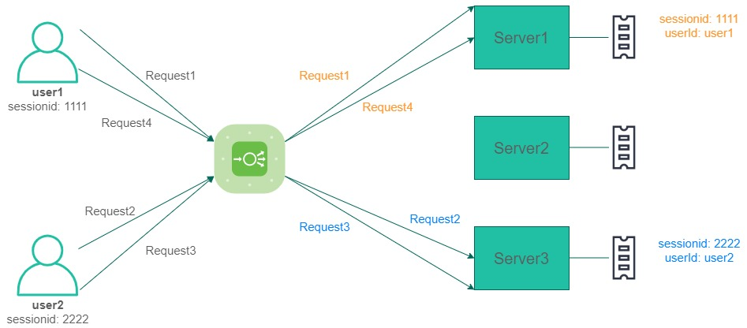
Sticky Session
(스티키 세션)
하나의 서버에만 붙어있는 세션으로
사용자의 세션을 처음 생성된 서버에 바인딩하여 이후 동일한 사용자로부터 들어오는 모든 요청을 동일한 서버로 보내는 것이다
사용자는 세션이 유지되는 동안 같은 서버를 통해 서비스를 이용할 수 있기 때문에 데이터 불일치가 발생하지 않는다
현재 각 서버들이 분담하고 있는 작업량과는 상관없이 지정된 서버로만 트래픽이 보내지기 때문에 하나의 서버에만 많은 트래픽이 몰려 과부하가 발생할 수 있다
어떠한 이유로든 서버가 종료될 시 해당 서버에 저장된 세션 정보가 사라진다

Slide 15
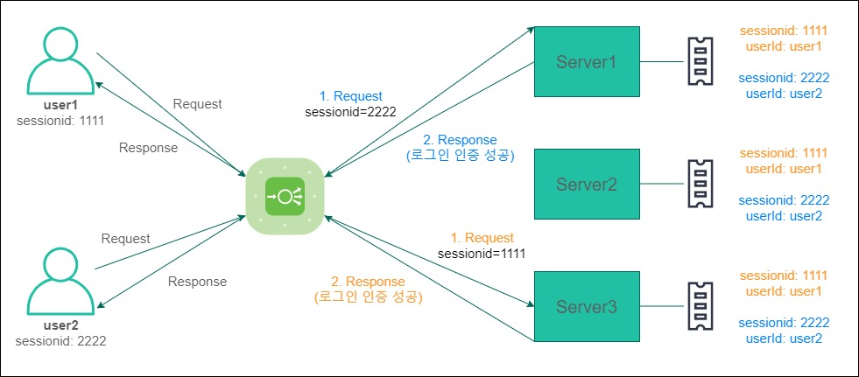
Session Clustering
(세션 클러스터링)
하나로 연결된 여러 컴퓨터들의 집합을 의미하며 여러 대의 컴퓨터 혹은 서버들이 네트워크로 연결되어 마치 하나의 시스템처럼 동작한다
여러 서버에 흩어져 있는 세션들을 하나의 그룹으로 묶어 동일한 세션으로 관리한다
새로 세션이 생성되거나 세션 정보가 변경될 때마다 세션 복제를 처리하여 모든 서버에 동일한 세션 데이터를 복제한다
서비스를 이용하는 사용자가 늘어날수록 세션을 복제하는 횟수와 복제해야 하는 세션 데이터의 양이 증가하기 때문에 이에 대한 과부하가 발생한다
새로운 서버를 추가할 때마다 기본 서버를 수정해야 하여 서버 추가 시 설정이 복잡하여 에러 발생의 가능성이 있다

Slide 16
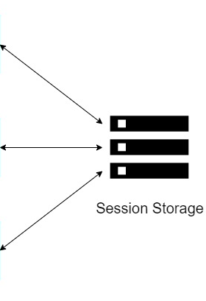


Session Storage 분리
인메모리 데이터베이스로 세션을 저장할 새로운 저장소를 따로 두고 이곳에서 세션 정보를 공유한다
각 서버는 외부 스토리지에 대한 정보만 알고 있으며 서버를 추가하거나 삭제하는 것이 쉽다
특정 서버에 트래픽이 분배되지 않으며 세션을 복제하지 않고 서버와 분리된 하나의 저장소에서 모든 서버의 세션을 공유하기 때문에 데이터 정합성 이슈가 없다
하나의 저장소를 사용하여 세션을 관리하기 때문에 해당 저장소가 다운되면 모든 서버가 세션을 사용할 수 없다

Slide 17
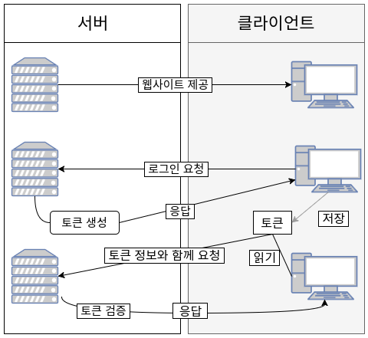
토큰 기반 인증 방식
인증 받은 사용자들에게 토큰을 발급하고, 서버에 요청을 할 때 헤더에 토큰을 함께 보내 유효성 검사를 한다
사용자의 인증 정보를 서버나 세션에 유지하지 않고 클라이언트 측에서 들어오는 요청만으로 작업을 처리한다
Stateless
서버는 단순히 요청이 오면 응답을 보내는 역할만 수행하며, 클라이언트와의 세션 정보를 서버에 저장하지 않는다
사용자 로그인 시 서버 측에서 해당 정보를 검증 후 정보가 정확할 시 토큰을 발급한다
클라이언트 측에서는 전달받은 토큰을 저장해두고 서버에 요청 시 마다 해당 토큰을 함께 전달하며 이때 HTTP 요청 헤더에 토큰을 포함시킨다

Slide 18
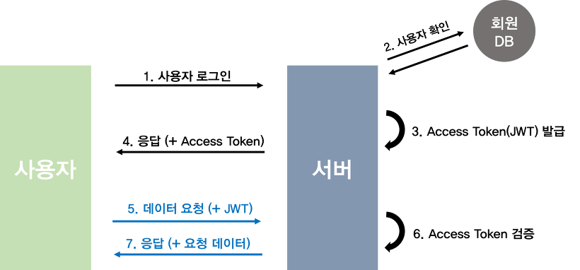
JWT 란?
JSON Web Token의 약자로 전자 서명되어 발행된 토큰을 사용하여 발급자와 대상 간의 정보를 전송할 수 있게 한다
발행된 토큰은 전자 서명되어 안전한 통신이 이루어 지므로 사용자는 토큰이 진짜인지 또는 위조되었는지를 확인할 수 있다
JWT는 토큰에 모든 정보를 자체적으로 지니고 있어 손쉽게 전달할 수 있다
URL 파라미터와 HTTP 헤더로 사용이 가능하다
사용자 인증에 필요한 모든 정보는 토큰 자체에 포함되기 때문에 별도의 인증 저장소(세션 저장소)가 필요 없다

Slide 19
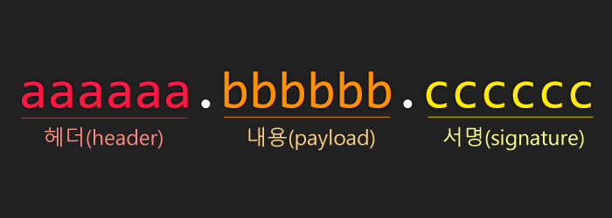
JWT 의 구조
JWT는 header, Payload, Signature의 3 부분으로 이루어진다
Json 형태인 각 부분은 Base64로 인코딩 되어 표현되며 또한 각각의 부분을 이어 주기 위해 . 구분자를 사용하여 구분한다
Base64는 Binary Data를 Text로 변경하는 Encoding 이다
암호화된 문자열이 아니며 같은 문자열에 대해 항상 같은 인코딩 문자열을 반환한다

Slide 20
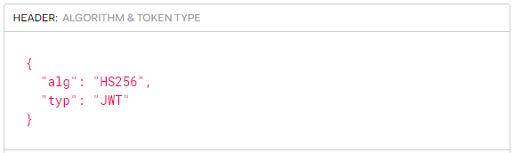
JWT 의 구조
- HEADER
Header는 토큰 자체에 대한 정보가 포함되어 있다
Typ
토큰의 타입을 지정한다
Alg
해싱 알고리즘을 지정한다 해싱 알고리즘으로는 보통 HMAC SHA256 혹은 RSA가 사용되며 해당 알고리즘은 토큰을 검증할 때 사용되는 signature 부분에서 사용된다
JSON형태의 객체가 BASE64로 인코딩 되는 과정에서 공백/엔터가 사라진다
BASE64 인코딩 후

Slide 21


등록된(registered) 클레임
토큰에 대한 정보들을 담기 위하여 이름이 이미 정해진 클레임들이며 등록된 클레임의 사용은 모두 선택적이다
iss : 토큰 발급자
sub : 토큰 제목
aud : 토큰 대상자
exp : 토큰의 만료시간. 언제나 현재 시간보다 이후로 설정되어 있어야 한다
nbf : Not Before를 의미하며 이 날짜가 지나기 전까지는 토큰이 처리되지 않는다
jat : 토큰이 발급된 시간. 이 값을 사용하여 토큰의 age가 얼마나 되었는지 판단 가능
jti : JWT의 고유 식별자로서, 주로 중복적인 처리를 방지하기 위해 사용
JWT 의 구조
- PAYLOAD
Payload 부분에는 토큰에 담을 클라이언트의 대한 정보가 들어있다
정보의 한 ‘조각＇을 클레임(Claim)이라 부르며 이는 name/value한 쌍으로 이루어져 있다
클레임의 종류는 크게 세분류로 나뉘어져 있다
공개(public) 클레임
공개 클레임은 충돌이 방지된 이름을 가지고 있어야 하며 충돌을 방지하기 위해서 클레임 이름을 URI 형식으로 한다
비공개(private) 클레임
등록 및 공개된 클레임이 아닌 클라이언트 서버 양측간의 협의 하에 사용되는 클레임 이름이다 공개 클레임과는 달리 이름이 중복되어 충돌될 수 있어 사용에 유의해야 한다

Slide 22
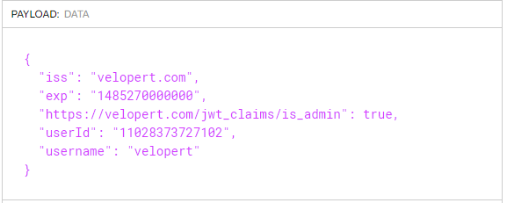
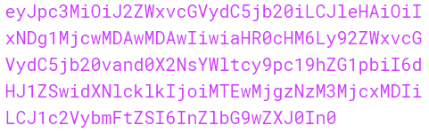
JWT 의 구조
- PAYLOAD
Payload 부분에는 토큰에 담을 클라이언트의 대한 정보가 들어있다
정보의 한 ‘조각＇을 클레임(Claim)이라 부르며 이는 name/value한 쌍으로 이루어져 있다
클레임의 종류는 크게 세분류로 나뉘어져 있다
BASE64 인코딩 후

Slide 23

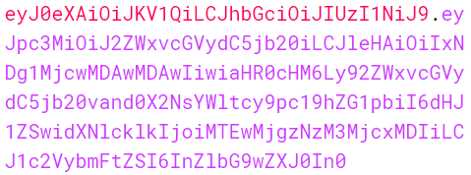

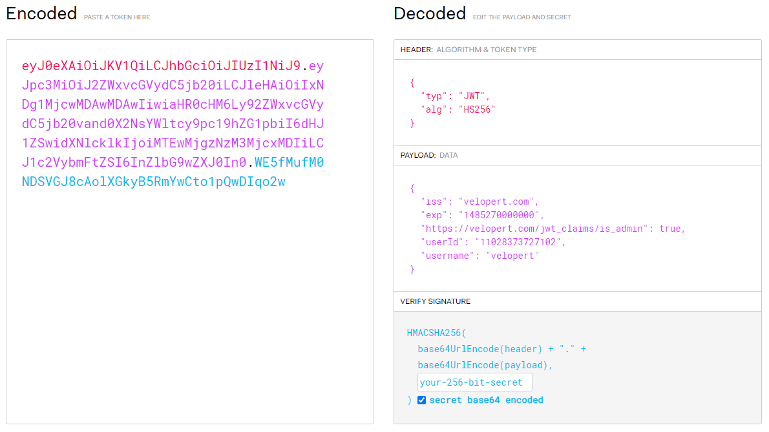
JWT 의 구조
- SIGNATURE
서명(Signature)은 인코딩 된 헤더와 페이로드를 점(.)으로 합친다
헤더의 alg에 정의된 알고리즘과 비밀키(secret key)를 이용하여 결과값을 해시 한다
해시된 결과를 Base64로 인코딩 한다

Slide 24
JWT 의 보안전략
Sliding Sessions
이 전략은 세션을 지속적으로 이용하는 유저에게 자동으로 만료 기한을 늘려주는 방법이다
주로 유효한 Access Token을 가진 클라이언트의 요청에 대해 서버가 새로운 Access Token을 발급해주는 방법을 사용한다
매 요청마다 새로운 토큰을 내려주는 것도 가능하나 전략에 따라 특정 요청 시에 발급해주는 등의 방법을 사용한다
Access Token(JWT)를 통한 인증 방식은 만일 제 3자에게 탈취당할 경우 보안에 취약하다는 문제점이 있다
위의 문제로 유효기간을 짧게 할 경우 그만큼 사용자는 로그인을 자주해서 새롭게 Token을 발급받아야 하는 불편함이 있다
보안성과 편의성 모두를 잡기위한 전략으로 Sliding Sessions과 Refresh Token이 있다
Refresh Token
사용자가 로그인할 때 Access Token과 함께 그에 비해 긴 만료 시간을 갖는 Refresh Token을 클라이언트에 함께 발급한다
주로 Access Token은 30분 내외, Refresh Token은 2주에서 한달 정도의 만료 기간을 부여한다
클라이언트는 Access Token이 만료되었다는 오류를 받으면 따로 저장해 두었던 Refresh Token을 이용하여 Access Token의 재발급을 요청한다
서버는 유효한 Refresh Token으로 요청이 들어오면 새로운 Access Token을 발급하며 만료된 Refresh Token으로 요청이 들어오면 오류를 반환해, 사용자에게 로그인을 요구한다
Access Token은 서버에 따로 저장해 둘 필요가 없지만, Refresh Token의 경우 서버의 storage에 따로 저장해서 이후 검증에 활용한다 그러므로 Refresh Token 사용 시 추가적인 I/O 작업이 필요하다

Slide 25
JWT의 장점과 단점
장점
발급한 후 검증만 하면 되기 때문에 추가 저장소가 필요 없으며 상태를 저장하지 않음으로 서버를 확장하거나 유지, 보수에 용이하다
토큰 기반의 다른 인증 시스템(Facebook, Google등)에 접근이 가능하여 확장성이 뛰어나다
Sliding Sessions
Refresh Token 의 단점
구현이 복잡하며 검증 프로세스가 길기 때문에 구현이 힘들다
Access Token이 만료될 때마다 새롭게 발급하는 과정에서 생기는 HTTP 요청 횟수가 늘어나 서버의 자원 낭비가 발생된다
단점
이미 발급된 JWT에 대해서 돌이킬 수 없으며 유효기간이 완료될 때 까지는 계속 사용이 가능하여 탈취당할 경우 유효기간내에는 모든 정보를 이용할 수 있다
Payload정보가 제한적이다 Payload는 암호화 되지 않기 때문에 유저의 중요한 정보들은 Payload에 넣을 수 없다
데이터가 늘어남에 따라 JWT의 길이가 세션/쿠키 방식에 비해 길어져 서버의 자원낭비가 발생된다

Slide 26
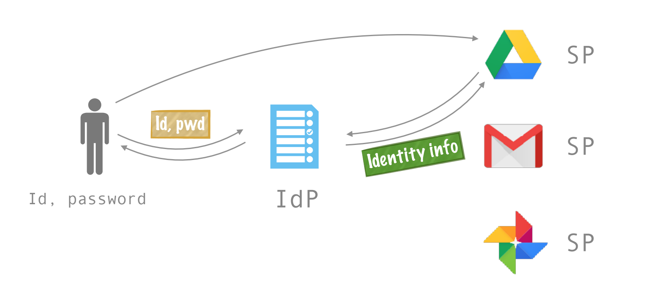
토큰을 활용한
SSO의 구현
SSO는 Single Sign-On의 약자로
한번의 인증 과정으로 여러 서비스를 이용 가능하게 하는 인증 시스템이다
사이트 접속 시 아이디와 비밀번호를 비롯한 개인정보를 각각의 사이트마다 입력해야 했던 불편함이 해소된다
SSO 사용 시 관리자는 보다 수월하게 관리 대상(사용자, 고객)을 관리할 수 있다
단일 아이디, 비밀번호 사용으로 노출 시 기업전체의 보안위협이 되므로 철저한 아이디, 비밀번호 보안관리가 필요하다

Slide 27
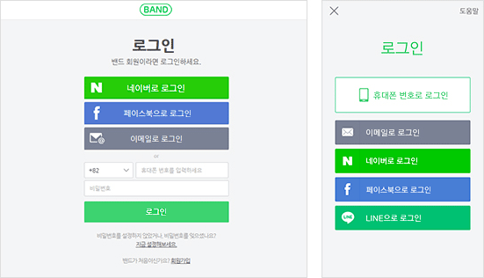
토큰을 활용한
OAuth의 구현
별도의 회원가입 없이 로그인을 제공하는 플랫폼의 아이디만 있으면 서비스를 이용할 수 있게 해주는 오픈 API인증과 권한 부여를 동시에 제공하는 인증 프로토콜이다
특정 기능과 리소스에 접근할 수 있는 권한을 부여한 토큰을 발급하여 인증 토큰으로 서비스 접근이 가능 하게한다
사용자가 선별적으로 앱과 데이터를 공유하고 원치 않는 정보는 유출되지 않도록 한다
안전하지만 구현이 매우 복잡하며 이러한 복잡함 때문에 구현이 제대로 되지 않을 경우 사용자 계정 탈취로 이어질 수 있다

